Slide 1

看 見 神 的 愛 kàn jiàn shén de ài

Slide 2



我 看 見 神 的 愛，
Wǒ kàn jiàn shén de ài,
在 溫 暖 的 陽 光，
zài wēn nuǎn de yáng guāng,
我 看 見 神 的 愛，
Wǒ kàn jiàn shén de ài,
在 澎 湃 的 海 洋，
zài péng pài de hǎi yáng,

Slide 3
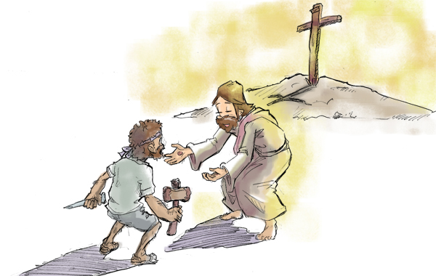

我 看 見 神 的 愛，
Wǒ kàn jiàn shén de ài,
在 憐 憫 的 心 腸，
zài lián mǐn de xīn cháng
我 看 見 神 的 愛，
Wǒ kàn jiàn shén de ài,
在 你 我 的 臉 上，
zài nǐ wǒ de liǎn shàng,

Slide 4





在 每 個 微 笑，
zài měi gè wéi xiào,
在 每 個 擁 抱，
zài měi gè yǒng bào
在 每 個 祈 禱，
zài měi gè qí dǎo
我 能 看 見 神 的 愛，
wǒ néng kàn jiàn shén de ài,

Slide 5

在 每 個 微 笑，
zài měi gè wéi xiào,
在 每 個 擁 抱，
zài měi gè yǒng bào
在 每 個 祈 禱，
zài měi gè qí dǎo
我 看 見 神 的 愛，
wǒ kàn jiàn shén de ài,

